Slide 1
Сказка про свой шкафчик в приемной
Авторы и художники - дети группы №7 «Радуга»

Slide 2
Уважаемые родители!
Предлагаем предложить детям придумать сказку про свой шкафчик в приемной и нарисовать иллюстрацию. Единственная просьба – формат А 4. Цвет бумаги по вашему желанию. Обязательна подпись автора.
Целью данного задания является – развитие творчества и речи, а также воспитание культурно-гигиенических навыков.
Работы будут оформлены в единую книгу.
Из чего может быть сделан шкафчик?
Может ли у шкафа меняться настроение?
Может ли шкаф болеть?
Есть ли у шкафчика друзья?
Что шкаф испытывает, когда его протирают и чинят?
Любит ли своего хозяина шкафчик?
А что думал мастер, когда мастерил шкафчик?

Slide 3
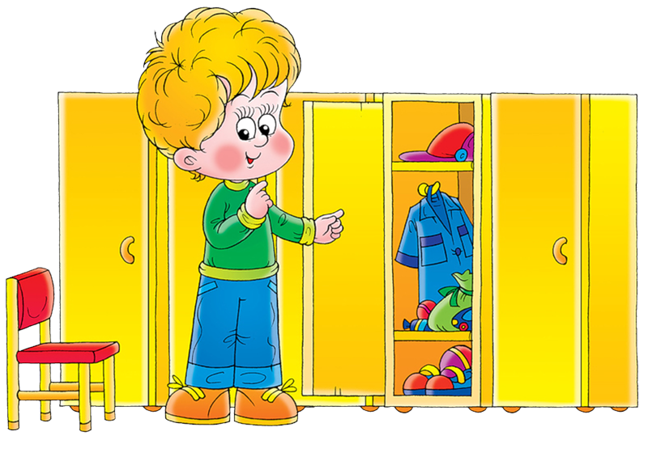
Наша первая книжка:
«Мой любимый шкафчик»

Slide 4
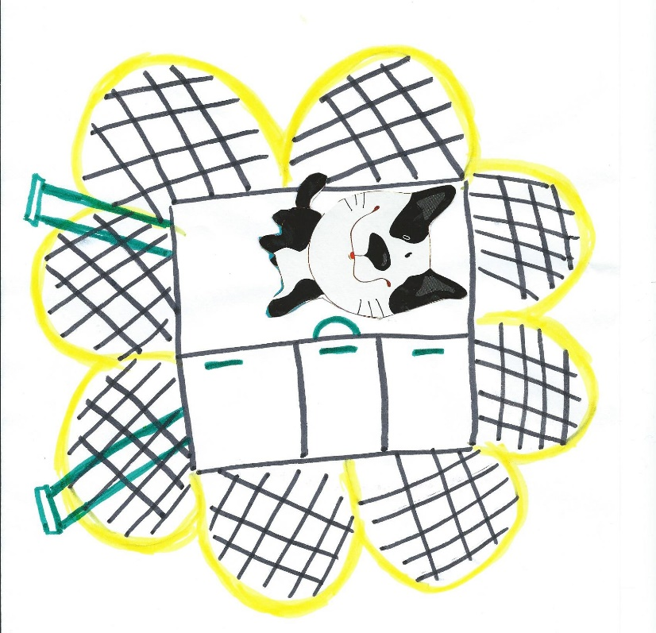
Это мой шкафчик. Я в нем храню все стеклянные игрушки, которые иногда разбиваются.
У моего шкафчика всегда хорошее настроение, он смотрит на мои стеклянные игрушки. Когда приходит мастер, он радуется ему, потому что мастер умет все делать.
Однажды шкафчик заплакал, потому что я его нечаянно «шатнула», игрушка упала и разбилась игрушка.
Л. Л.

Slide 5
++
Мой шкафчик всех любит. Он сделан из дерева. Шкаф был красного цвета.
Шкафу очень нравится, когда аккуратно расположены вещи, и он говорит мне: «Какой я аккуратный». Шкаф очень любит, когда с ним здороваются. А еще ему нравится, когда внутри моют и сверху тоже.
Ему сразу хочется посмотреть в зеркало и сказать: «Какой же я красивый».
В.Г.

Slide 6
Мой шкафчик сделан из досок, зовут его Кузя. У моего шкафчика меняется настроение.
Когда его протирают, ему становится щекотно и ему смешно, он громко – громко смеется.
Мой шкафчик всегда здоровый, и он никогда не болеет. У моего Кузи очень много друзей, зовут их Рома, Артем и Егор.
Когда я мастерил этот шкафчик, я думал, что у него не отвалятся дверцы.
М.Ш.

Slide 7
Жил - поживал в одном саду шкафчик. Его привезли от искусного мастера.
Этот мастер с любовью его сделал и сказал: «Будь добрым и аккуратным» И шкафчик помнил его слова. Когда его привезли в детский сад, он подружился с одним мальчиком.
Когда этот мальчик после прогулки бросал вещи, не разбирая правильно, шкафчик ему тихонько напоминал: «Нельзя быть неряхой».
И этому мальчику становилось стыдно, он сразу раскладывал вещи аккуратно. Ему очень хотелось стать учеником, а хороший ученик всегда все делает аккуратно и перед трудностями не сдается.
Мальчик этот полюбил свой шкафчик и ему даже хотелось, чтобы он с ним пошел в школу. А еще он перестал драться, потому что у него появилось много друзей.
Е.М.

Slide 8
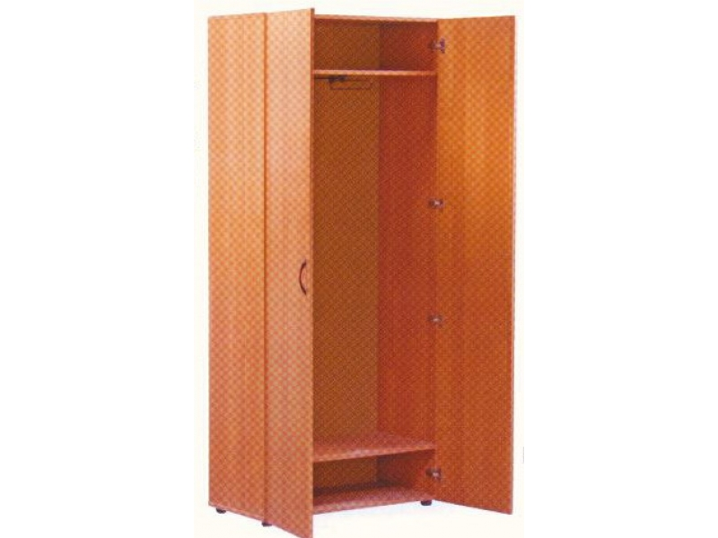
Жил – был шкаф. Он был красивый ну прямо очень – очень. Так что люди на него любовались.
Он был сделан из пластмассы и любил меня, и я его тоже. Он был розового цвета. Шкаф был очень вежливым.
Когда кто – то приходил, он говорил: «Здравствуйте!», а когда уходили, он тихонько поизносил: «до свидания».
Ему очень нравилось, когда было много гостей. Всегда у него было доброе настроение.
А.К.

Slide 9
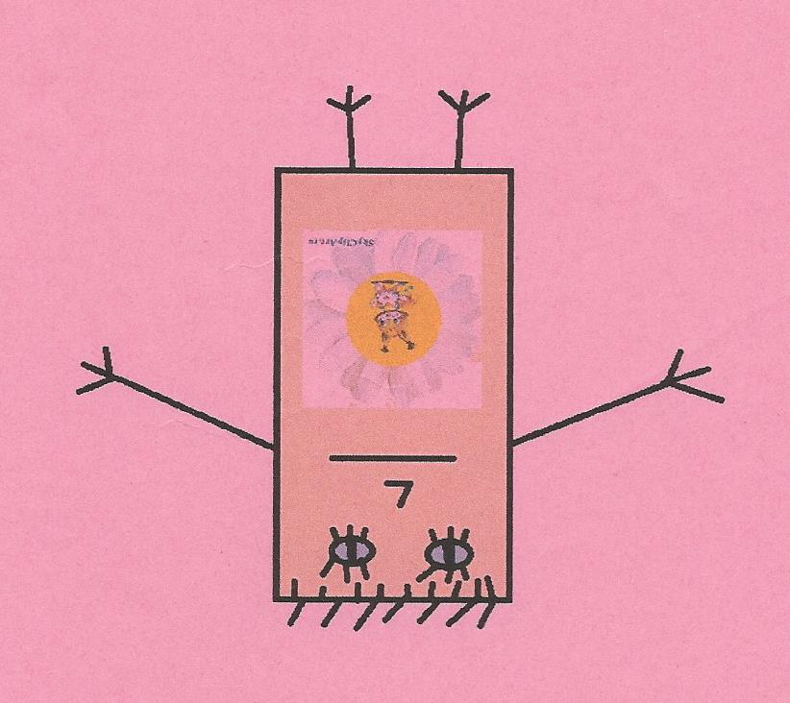
Жил был шкаф. Он был вежливый, потому что при встрече всем говорил: «Здравствуйте», а когда все уходили говорил: «До свидания!».
Он был очень аккуратным. Ему нравилось, когда протирали пыль на полочках.
У него всегда вещи лежали очень красиво. А обувь он ставил на самую нижнюю полочку, никогда не забывал об этом. И были у него друзья Артем, Рома, Вадим.
Я люблю свой шкафчик, думаю, он меня тоже любит, потому что я слушаю его, не бью, не дергаю и защищаю его. Желаю, чтобы у всех был такой же хороший шкафчик, как у меня и чтоб все хозяева заботились о нем.
М.Г.

Slide 10
Это мой шкафчик. Зовут его Колян Коляныч. Он сделан из дерева. Он очень веселый, но обидчивый.
Иногда он болеет. У него ломаются двери, выпадают винты. Он дружит с другими шкафчиками и ребятами.
Когда его протирают и чинят, он чувствует себя, как новый. Он очень любит своего хозяина и когда порядок.
Когда мастер его делал, то думал, что он долго прослужит и будет полезным.

Slide 11
СПАСИБО
ЗА ВНИМАНИЕ

